Slide 1
Soutenance projet-2048
Ranaivo-Harisoa Mitia

Slide 2
Sommaire
Niveau 0; présentation, démonstration
01
Niveau 1; présentation, démonstration
02
Niveau 2; présentation, démonstration
03
Bilan des difficultées
04

Slide 3
Niveau 0:
Les fichiers compilent
Le jeu est fonctionnel
Il respecte les règles du 2048
Le score est mis à jour à chaque mouvement;

Slide 4
Niveau 0:
L’implantation respecte la structure donnée (avec quelques légères modifications)
Rajout des fonctions:
deplacementGauche_sansCombi
deplacementHaut_sansCombi
combineCases_gauche
combineCases_haut
flip_horizontal
flip_vertical
nouvelleCase

Slide 5
Niveau 0
Toutes les fonctions sont documentées, spécifiées et testées;
Note: les fonctions de déplacement marchent tous sur tous tableaux avec le même nombre de colonnes sur chaque ligne et la fonction dessine marche affiche bien sur les plateau avec un nombre de colonnes égale a 4.
On dispose d’un bon affichage du plateau de jeu

Slide 6
Niveau 1

Slide 7
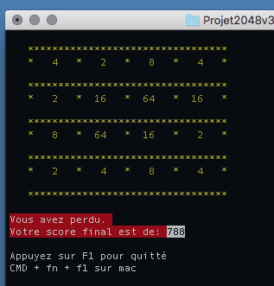
1.1 utilisation de la bibliothèque ncurse:
Couleur jaune globale du plateau de jeu et le score.
Couleur blanche sur fond rouge pour le texte de fin de jeu
Couleur noir sur fond blanc pour le score de fin de partie

Slide 8
1.2 utilisation des touches du clavier pour jouer
Utilisation de la bibliothèque ncurses
Fonction keypad(), associé à getch()

Slide 9
1.3 Actualisation de la fenêtre après chaque déplacement
Grâce à la bibliothèque ncurses, il est possible de rafraichir une fenêtre après une action.
Ici, on utilise la fonction clear(), pour effacé tout affichage présent sur l’écran
avant
après

Slide 10
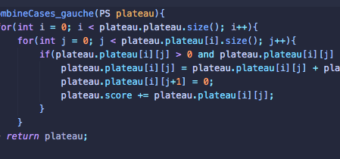
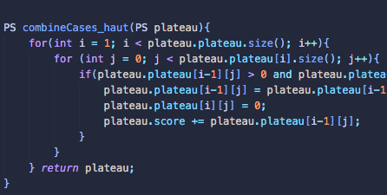
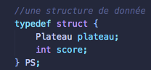
1.4 Le score via les structures de données

Slide 11
Niveau 2

Slide 12
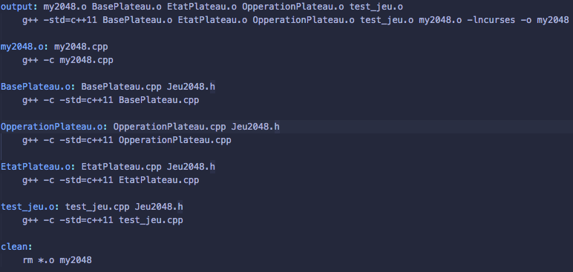
2.1 Création d’un Makefile
Utilisation des options de compilation -stc=c++11 et –lncurses.
Un petit Makefile adapté uniquement au programme
Ajout d’une option pour supprimer les fichiers créés après compilation.

Slide 13
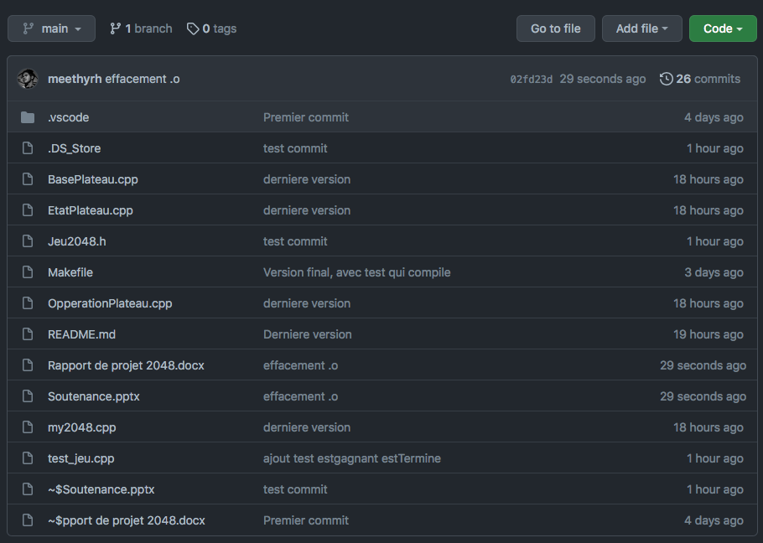
2.2 Utilisation d’un gestionnaire de version
Méthode de sauvegarde des versions sur Github :
Création d’un repository (privé) github sur le profile meethyrh.
Mise en lien du nouveau repository avec le dossier contenant les fichiers en local.
Commande pour sauvegarder ses fichiers :
git add .
git commit -m « label donné au commit »
git push origin main

Slide 14
Bilan des difficultés rencontrées;
Une quantité de travaille assez conséquente dans un temps assez court
L’utilisation de nouvelles bibliothèques et de nouveaux concepts (git et makefile)

Slide 15
Fin de la soutenance
Merci de votre attention

